Slide 1



指导老师：翟建芳
汇报人：周逸进
轴承寿命预测与故障诊断系统
小组成员：周逸进，朱德豪，邹扬，蔡祎珏
中国科学技术大学 软件学院
2026 年 6 月 18 日
Notes:
各位老师好，我们小组汇报的题目是《轴承寿命预测与故障诊断系统》。项目定位不是线上工业平台，而是在课程要求下，把真实轴承数据、论文主线复现、工程代码、测试验证和交付文档串成一条可复查的证据链。

Slide 2
大纲
任务范围
架构与数据
特征与模型
RUL 结果
Fault 结果
工程交付
Notes:
这一页先说明汇报结构。我们会从项目范围进入系统架构，再讲数据、特征、RUL 和 Fault 两条主线，最后收束到工程交付与结论。

Slide 3
项目定位与任务范围
本项目聚焦轴承 PHM，不做泛化工业平台包装。
交付目标：把公开轴承数据、论文主线复现、工程训练流程、测试验证与结题文档串成可复查证据链。
两条主线：
▶ PHM2012/FEMTO：剩余寿命 RUL 回归，输出 MSE、RMSE、MAE 与预测曲线；
▶ XJTU-SY：Healthy/Faulty 二分类检测，输出 Accuracy、Macro-F1 与混淆矩阵。
工程约束：Python 3.11、uv、PyTorch 2.10，Mac 环境优先使用 MPS。
Notes:
项目只聚焦轴承 PHM。PHM2012 做 RUL 回归，XJTU-SY 做健康/故障检测。这里主动说明 Fault 当前是二分类，不扩展成多故障类型诊断。

Slide 4
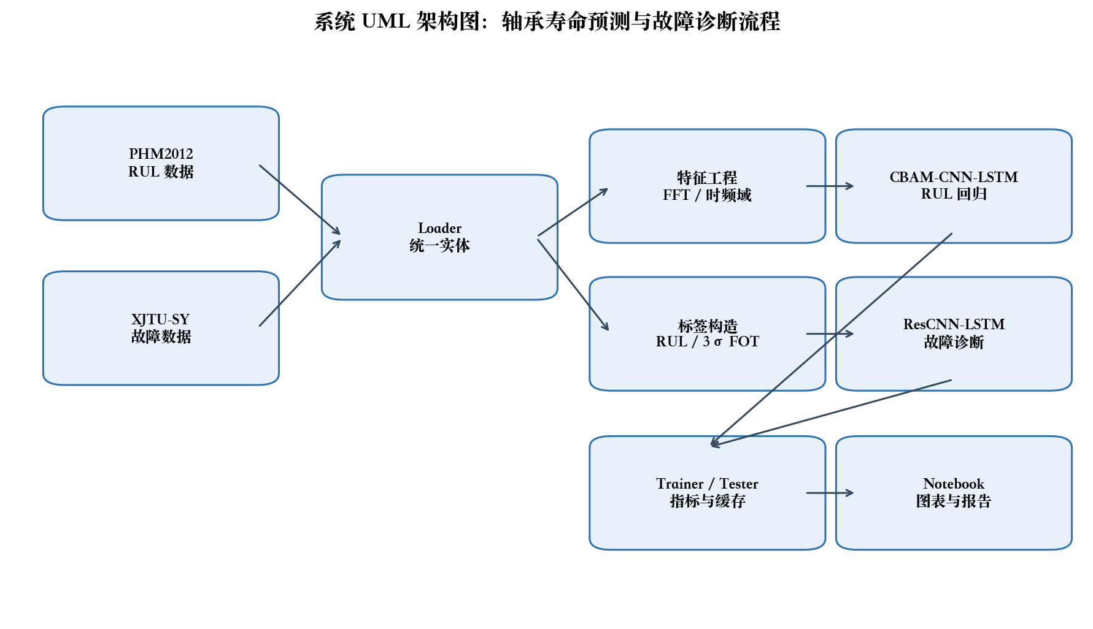
系统架构
包路径：USTC.SSE.
BearingPrediction
导入：from phm ...
训练：BaseTrainer
评估：Evaluator
展示：Notebook + 图表
图：轴承 PHM 系统 UML 架构
Notes:
这一页看系统结构。底层包路径是 USTC.SSE.BearingPrediction，示例和 Notebook 通过 phm 入口导入。PHM2012 和 XJTU-SY 进入统一数据加载与特征构造，再分别进入 RUL 模型和故障检测模型，最后统一走 BaseTrainer、评估器和 Notebook 可视化。

Slide 5
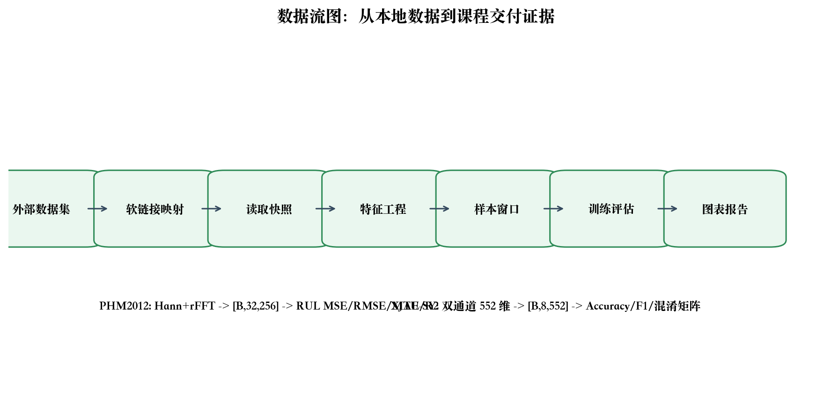
数据与标签
PHM2012：RUL 回归
XJTU-SY：Fault 检测
RUL 标签：1 线性退化到 0
窗口取最后一个快照标签
Fault 标签：RMS 3σ FOT 后为 Faulty
图：数据加载、标签构造与训练流
Notes:
RUL 标签按寿命过程从 1 降到 0，序列样本取窗口最后一个快照标签。Fault 标签用水平 RMS 的 3σ 首次故障时间点自动生成，前 30% 样本作为健康基线，连续异常后标为 Faulty。

Slide 6
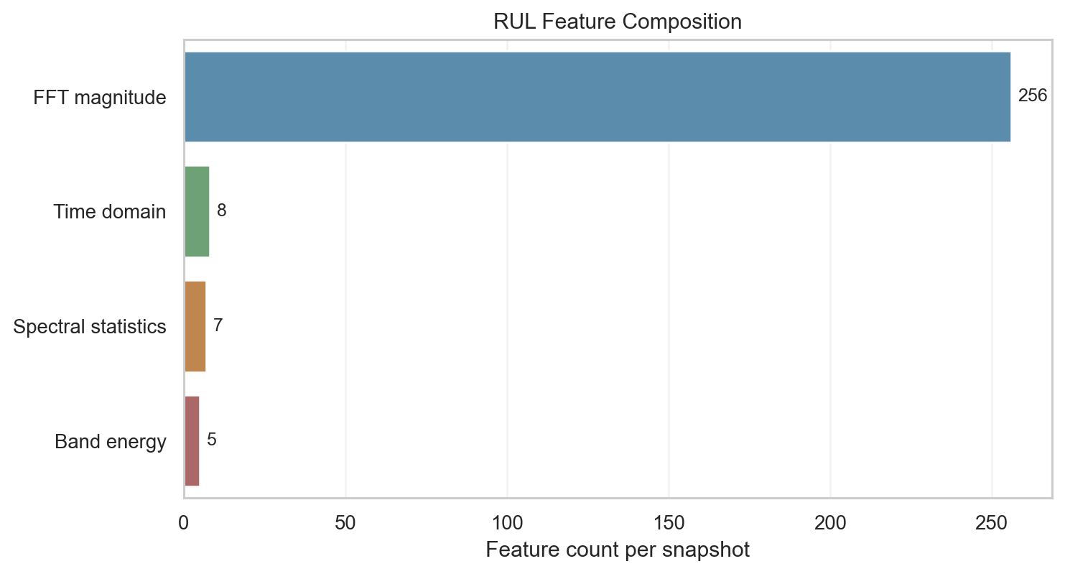
特征工程
RUL：Hann window
rFFT 去 DC
256 个 log1p 频域 bin
20 维退化统计特征
序列形状：[B, 32, 276]
Fault：双通道 552 维，窗口 8
图：RUL 增强特征分布与退化趋势
Notes:
这里回答模型输入是什么。RUL 增强版先做 Hann window 和 rFFT，去掉 DC 分量后取 256 个 log1p 频域 bin，再补 20 维退化统计特征，所以单个快照是 276 维，32 个快照组成一个序列。

Slide 7
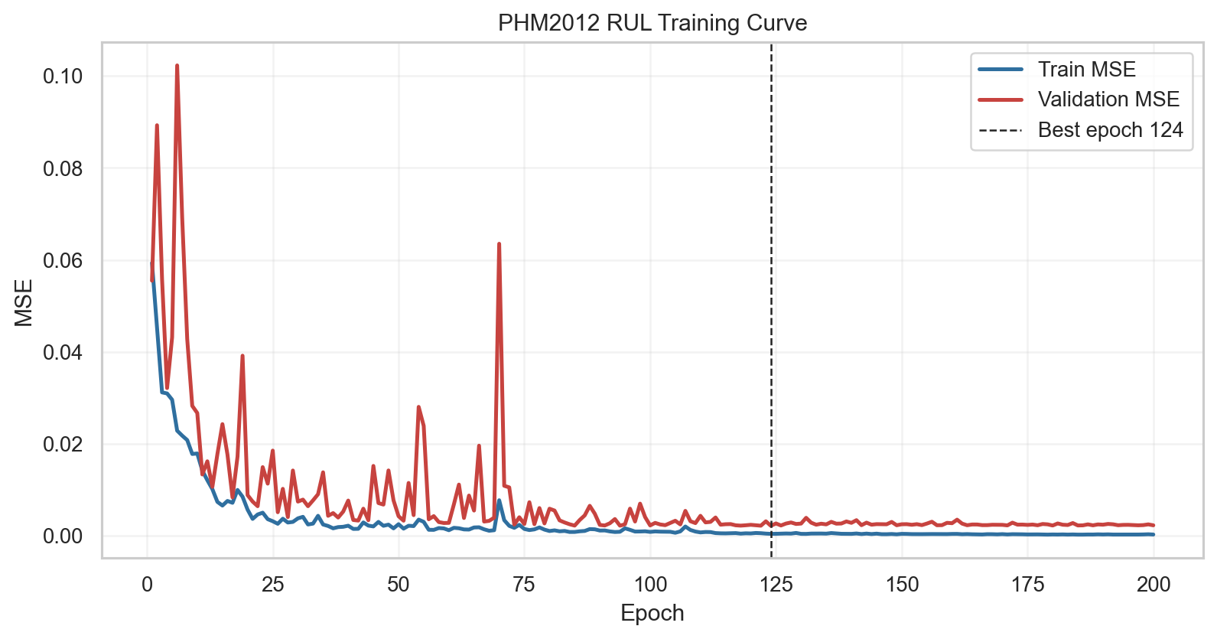
RUL 主线复现
方法：CBAM-CNN-LSTM
读取 PHM2012 加速度
构造频域与退化统计特征
生成 32 步窗口
输出归一化 RUL
设置：200 epochs，BaseTrainer + MPS
图：训练/验证损失与指标变化
Notes:
RUL 主线参考 CBAM-CNN-LSTM。流程是读取 PHM2012 加速度文件，构造频域和退化统计特征，生成 32 步窗口，再通过 CNN、CBAM 和 LSTM 输出归一化 RUL。本次训练提高到 200 轮，并保存最佳 epoch、checkpoint、预测 CSV 和图表。

Slide 8
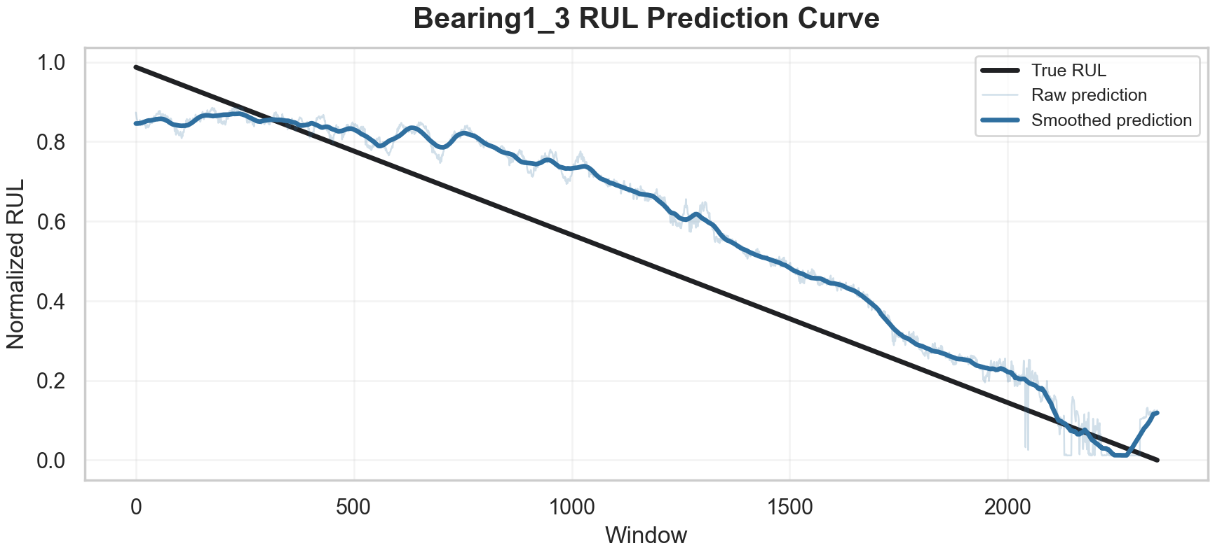
RUL 全量结果
best epoch：124
val MSE：0.002183
test MSE：0.040336
test RMSE：0.2008
test MAE：0.1550
曲线平滑仅用于展示趋势
图：PHM2012 RUL 预测曲线（代表性轴承）
Notes:
增强训练后的最佳验证点是 epoch 124，validation MSE 为 0.002183；测试集 MSE 为 0.040336，RMSE 为 0.2008，MAE 为 0.1550。右侧曲线展示趋势，平滑只用于阅读，指标仍按原始预测计算。

Slide 9
主线指标汇总
交付项 | 当前结果 | 答辩说明
RUL 输入 | [B, 32, 276] | Hann+rFFT 256 + 统计特征 20
RUL 指标 | MSE 0.0403 / RMSE 0.2008 | PHM2012 full-data test
RUL 训练 | 200 epochs / best 124 | BaseTrainer + MPS
Fault 指标 | Acc 0.9963 / Macro-F1 0.9949 | XJTU Healthy/Faulty
工程验证 | compileall + 16 tests | uv / Python 3.11 / torch 2.10
Notes:
这一页把主线指标汇总到一张表。答辩时重点看 RUL 输入、RUL MSE/RMSE、训练轮数、Fault Accuracy/Macro-F1 和工程验证，保证老师能快速对应到可检查交付物。

Slide 10
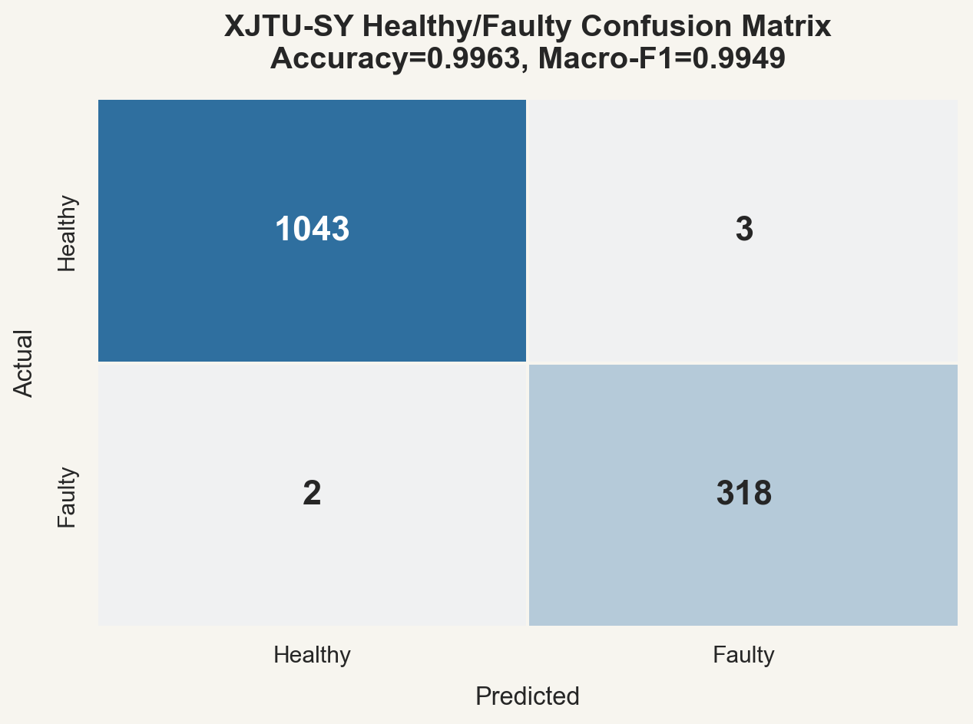
Fault 检测结果
任务：XJTU-SY Healthy/Faulty 二分类
标签：RMS 3σ FOT 自动标注
结果：Accuracy 0.9963，Macro-F1 0.9949
误判：Healthy 3 个，Faulty 2 个
图：XJTU-SY Healthy/Faulty 混淆矩阵
Notes:
Fault 检测使用 XJTU-SY 数据。我们用 RMS 的 3σ FOT 构造 Healthy/Faulty 标签，再把每个快照变成双通道时频特征，最后用 ResCNN-LSTM 做二分类。测试集中 Healthy 误判 3 个，Faulty 误判 2 个，Accuracy 0.9963，Macro-F1 0.9949。

Slide 11
工程交付与测试
工程实现
▶ Python 3.11、uv 包管理、PyTorch 2.10；
▶ Mac 环境优先 MPS，CPU 兜底；
▶ 统一 phm 导入入口，底层包路径为 USTC.SSE.BearingPrediction；
▶ examples 迁移为 Notebook，展示特征图、训练曲线、指标和热力图。
验证与交付
▶ compileall 与 unittest 已通过；
▶ 文档按开题、中期、结题三阶段重建；
▶ 输出 checkpoint、预测 CSV、指标 JSON、可视化图与答辩材料。
Notes:
工程上统一到 Python 3.11、uv 和 PyTorch 2.10，Mac 优先 MPS。训练入口使用 BaseTrainer，Notebook 展示特征图、训练曲线、指标和热力图。测试和文档也按课程结题交付整理。

Slide 12
总结
谢谢老师！
Notes:
最后总结三点：项目聚焦轴承 PHM；RUL 和 Fault 两条论文主线都通过统一框架跑通并输出证据；文档、测试和 PPT 已按课程结题交付整理。我的汇报到这里，谢谢老师。

